Slide 1
Искусство грима.

Slide 2
Что такое грим?
Грим (фр. grime, буквально забавный старикан, от староитал. grimo морщинистый) искусство изменения внешности актёра, преимущественно его лица, с помощью гримировальных красок, пластических и волосяных наклеек, парика, причёски и др. Характер грима в театре зависит от художественных особенностей пьесы, замысла актёра, режиссёрской концепции и стиля оформления спектакля.

Slide 4
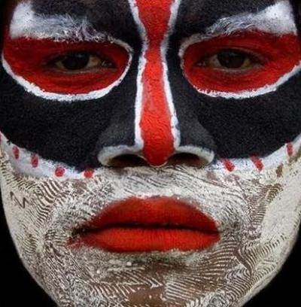
История театрального грима
История грима уходит корнями в далекие времена, когда наши предки во время обрядов, должны были преображаться. В древности актеры так разрисовывали свои лица, что внешне становились похожи на маски.

Slide 5
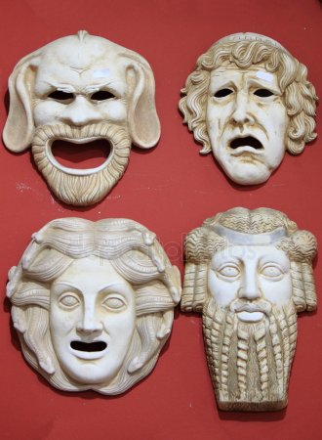
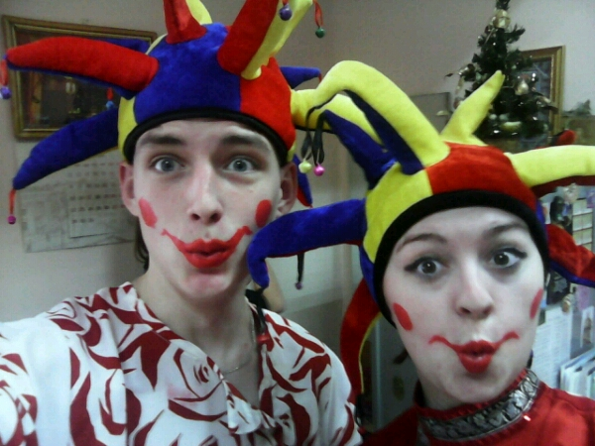
В Древней Греции актеры вместо грима использовали маски, но они не могли передать полноту чувств, поэтому со временем от масок отказались и начали гримироваться.
В средние века скоморохи, жонглёры, актеры разрисовывали свои лица сажей, соком растений. В каждую театральную эпоху(классицизм, романтизм, реализм) - использовали свою технику грима и таким образом совершенствовали его. Чтобы умело загримироваться, актер должен изучить своё лицо, знать расположение мышц, складки, выпуклости.

Slide 6
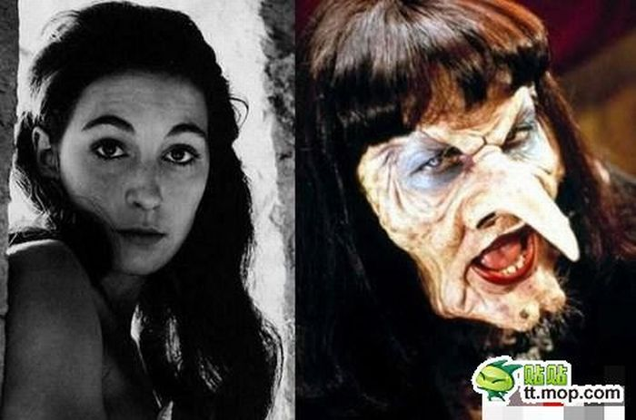
Для сильного изменения лица используют объёмные наклейки и налепки. Из цветного пластыря гуммоза делают налепки на нос. Наклейки из ваты, марли, трикотажа и крепа применяют для утолщения шеи, щёк и подбородка. Также материалом для налепок служит и губчатая резина.

Slide 7
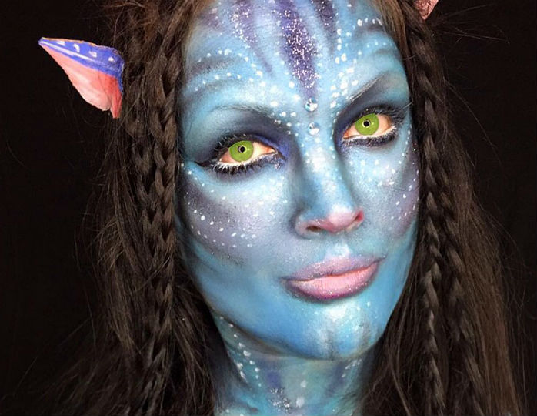
Виды грима.
Существует 2 метода грима: живописный и объёмный (пластический). Живописные приёмы грима предполагают использование только красок для имитации объёма нужные впадины и выпуклости просто рисуются на лице, и меняется цвет кожи.

Slide 8
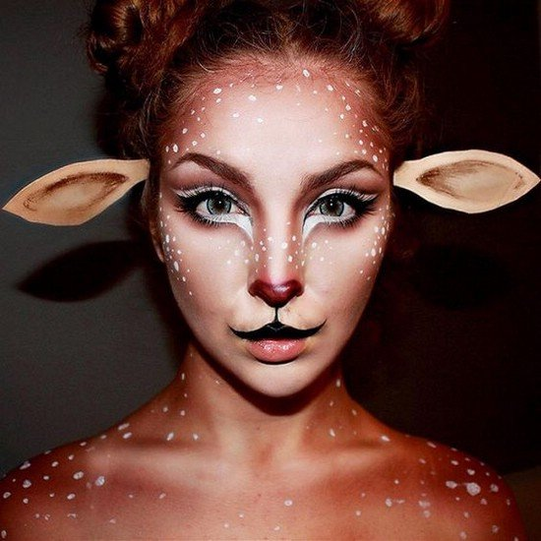
Живописный грим

Slide 9
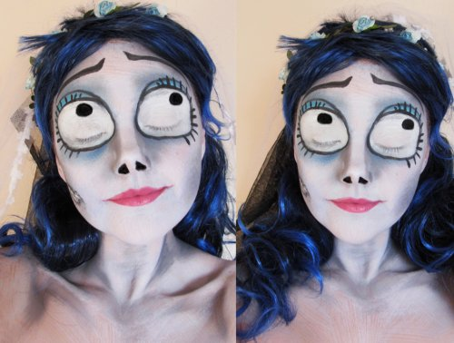
Живописный грим

Slide 10
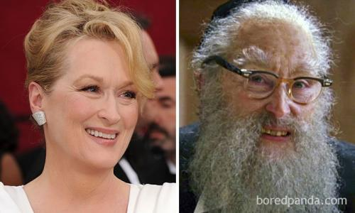
Объёмный грим предполагает использование налепок, наклеек и подтяжек, а также постижёрных изделий (усы, бороды, парики).

Slide 11
Объемный грим

Slide 12
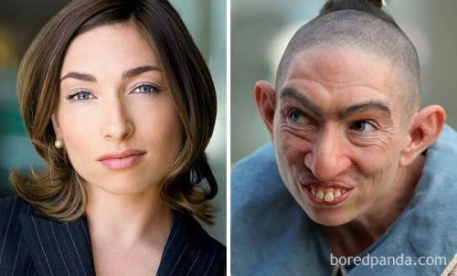
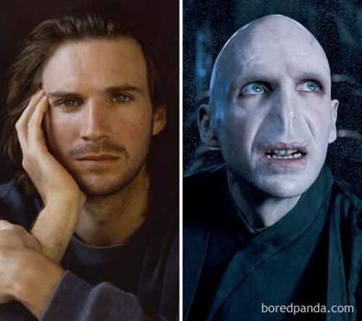
В настоящее время понятие объёмного грима полностью отождествляется с понятием пластического грима. Пластический грим предполагает наклеивание на кожу эластичных накладок из латекса или силикона.

Slide 13
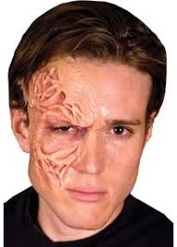
Грим с использованием силикона и латекса

Slide 14
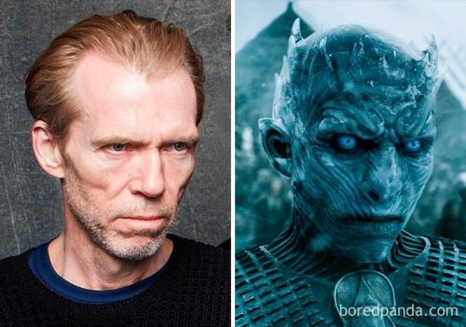

Slide 15
Правила нанесения грима
Некоторые правила нанесения грима, которые легли в основу сценического макияжа, могут пригодиться не только гримерам в профессиональных театральных труппах, а и тем, кто занимается в школьных либо любительских театрах. Прежде чем узнать, как гримировать актера и подготовить его к появлению во всей красе на публике, надо подготовить лицо для театрального макияжа, чтобы избежать нежелательной аллергической реакции и прочих возможных последствий.

Slide 16
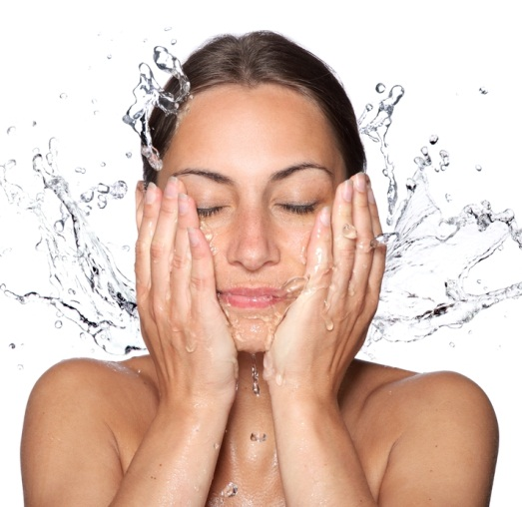
ПОДГОТОВКА ЛИЦА
Повседневный и сценический грим – две кардинально разные вещи. Поэтому, прежде чем приступить к нанесению театрального грима, специалисты школы фэйс арта настойчиво рекомендуют полностью очистить кожу лица. Для этого умойтесь мягким мылом, либо очистите кожу при помощи пенки для умывания

Slide 17
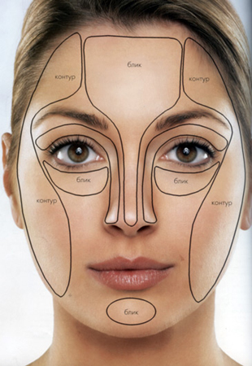
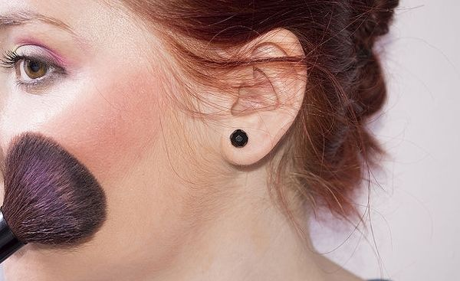
ОСНОВА
Следующим правилом нанесения грима является наложение основы. Ее нужно растушевывать по направлению к шее. Твердую по консистенции основу можно смягчить, слегка увлажнив смоченной в воде губкой. Если «по роли» цвет кожи у актера темнее, чем на самом деле, то основой покрываются все открытые участки кожи, порой, даже руки. Для создания теней и бликов, очень актуальных для сценического макияжа, скомбинируйте более темный и более светлый тона основы, подчеркните контуры лица. Также при помощи бликов можно изменять форму лица, визуально удлинить нос, и добиться других эффектов

Slide 18
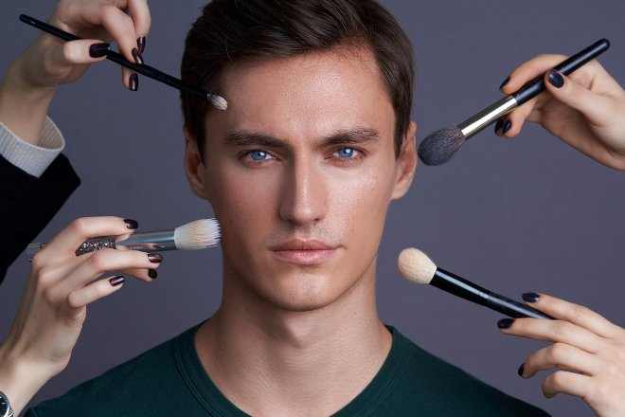
Мужской театральный грим.
Чтобы лицо мужчины актера не смотрелось слишком бледно под светом театральных ярких софитов, сделайте акцент цветом на губах и щеках. Щеки можно выделить при помощи румян, на губы нанести тон, чуть темнее, чем естественный цвет губ актера. Под помаду положите слой карандашом, чтобы макияж губ смог «простоять» весь спектакль

Slide 19
Постижёрные изделия
Особая и очень важная отрасль грима это изготовление постижёрных изделий (постижей). Постижёр занимается изготовлением изделий из волос: бороды, усы, бакенбарды, парики, и прочие всевозможные накладки. Изготовление накладных усов или бород это очень кропотливый процесс, требующий большого количества времени и аккуратности. Он заключается в том, что с помощью маленького крючка на тончайший тюль навязываются волосы почти на каждую ячейку. Этот процесс называется «тамбуровка» (ventilating, knotting, tamburering). Парики делаются чаще всего с использованием треса шнура из особым образом сплетённых волос. Трес нашивается рядами на шапочку-основу для парика монтюр.

Slide 20
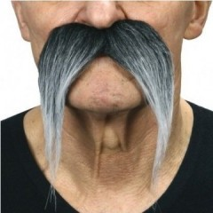

Slide 25
